Slide 1
Чудо-Сад Дубая
Виртуальная экскурсия
для учащихся 5-11 классов
Ольга Михайловна
Степанова
учитель
английского языка
МБОУ «Цивильская СОШ №2»
города Цивильск
Чувашской Республики
2015

Slide 2
Антуан де Сент-Экзюпери
завещал нам:
«Никогда не надо слушать, что говорят цветы. Надо просто смотреть на них и дышать
их ароматом».
Как раз эту возможность и предоставляет цветочный оазис посреди песков пустыни – удивительный
«Сад чудес» в Дубае!

Slide 3
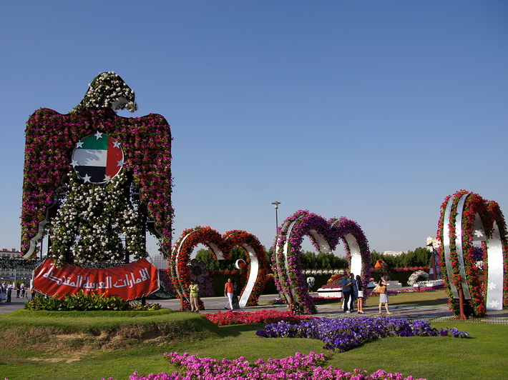
Уникальный цветочный парк Dubai Miracle Garden раскинулся на территории 6,7 га в Дубае. Здесь высажено порядка 45 видов разных видов цветов. Большинство из них было специально завезено в Дубай, чтобы создателям Чудо-сада удалось реализовать свой проект.

Slide 4
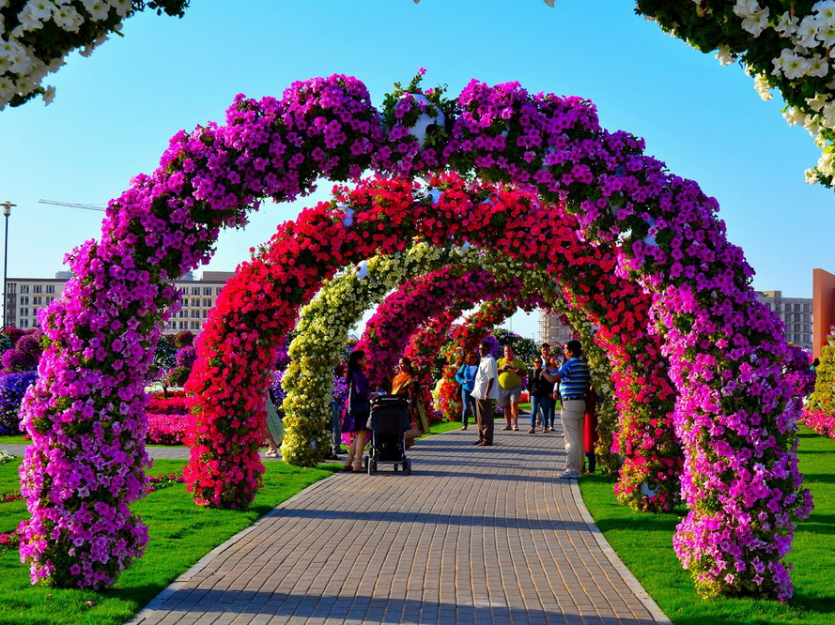
Дизайнеры из разных стран разработали различные ландшафтные проекты, некоторые из которых претендуют на то, чтобы быть вписанными в Книгу рекордов Гиннеса.
Например, здесь возвышается
10-метровая пирамида из цветов, а также сооружена 800-метровая стена из настоящих растений.

Slide 5
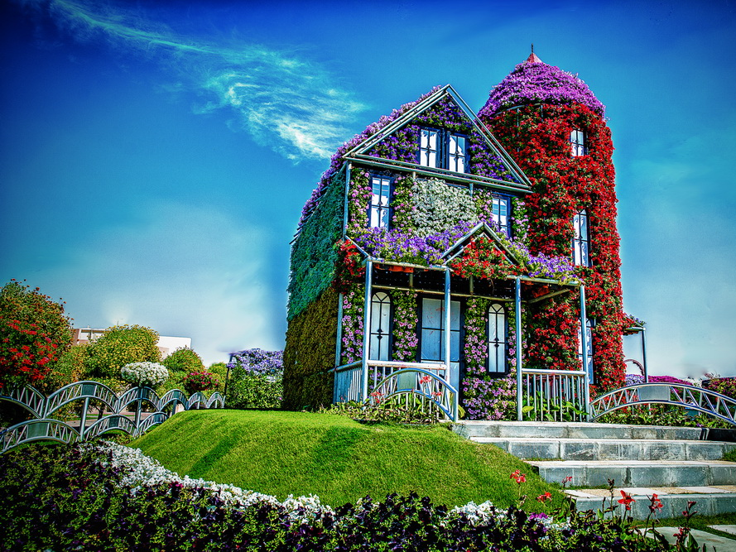
Для поливки сада здесь используется систему капельного орошения. Если говорить в двух словах, то это означает, что растения орошаются не сверху, как мы это привыкли видеть, а используется подземный полив, когда к корням цветов изначально подводят капельницы. Это способ экономит как воду, так и электроэнергию. Кстати, для орошения здесь используется сточная вода.

Slide 6
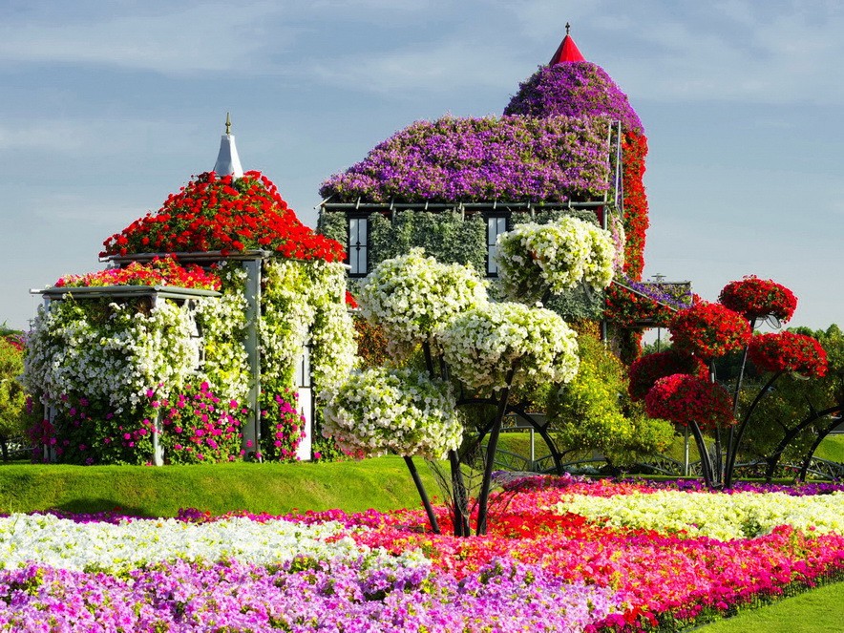
Дубайский Чудо-сад уникален еще и тем, что он был разбит в голой безводной пустыне. Руководитель проекта Акар говорит, что этот поразительный яркий сад является прекрасным примером того, как можно озеленить пустыню путем повторного использования сточных вод.

Slide 7
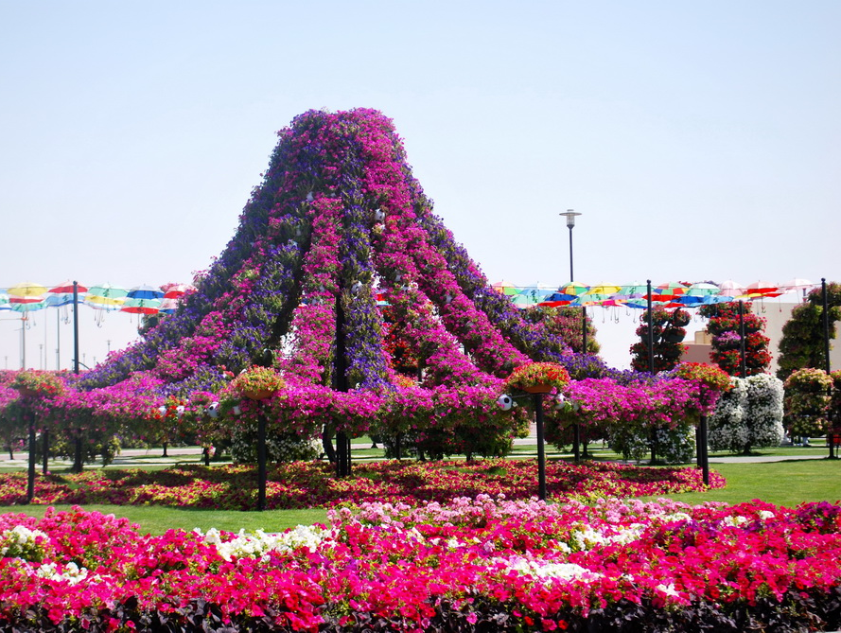
Специалисты приняли дополнительные меры предосторожности, чтобы защитить красивые растения сада от губительного воздействия окружающей сад пустыни. Например, периметр сада обсажен деревьями, которые используются для защиты от ветра и наносов песка.

Slide 8
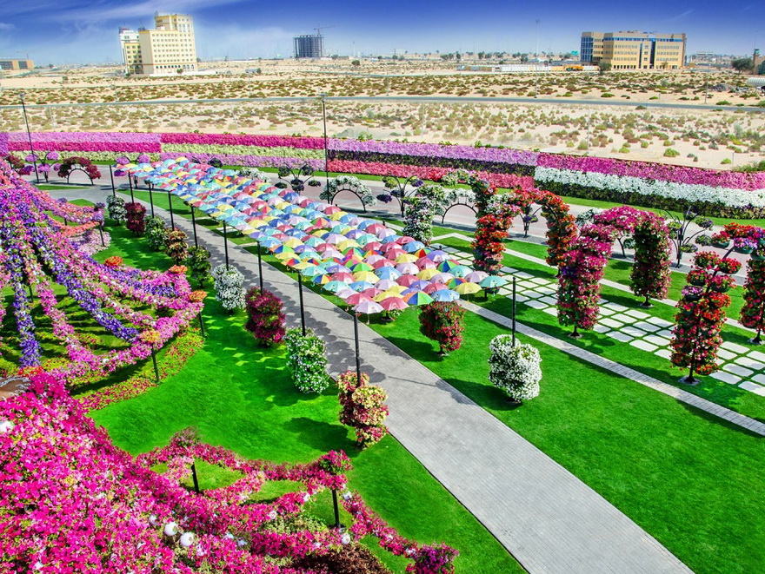
Dubai Miracle Garden не работает только в летние месяцы, когда в ОАЭ имеет место сильная жара. В остальное же время двери этой достопримечательности открыты для посетителей.

Slide 9
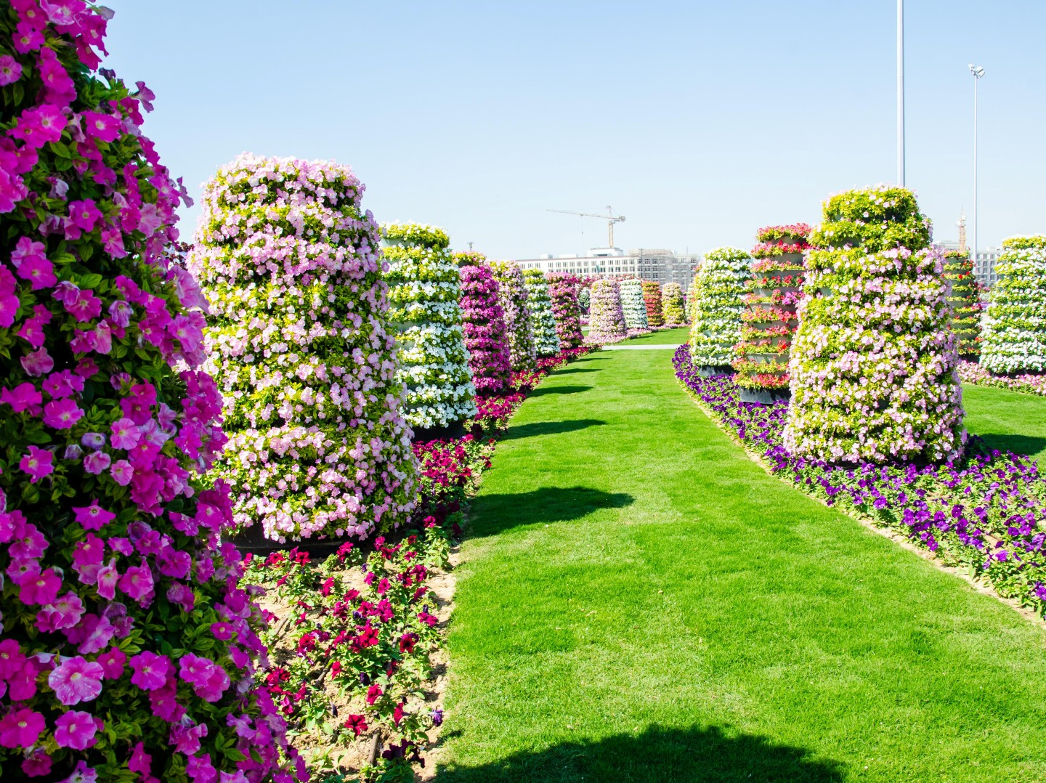
Над созданием парка трудились лучшие специалисты США и Европы. Главные работы по проектировке парка выполнялись компанией Akar, которая специализируется на ландшафтном дизайне. Собственно ей и принадлежит данное чудо Света.
Для оформления клумб были завезены растения, которые до этого никогда раньше не произрастали на территории Эмиратов.

Slide 10
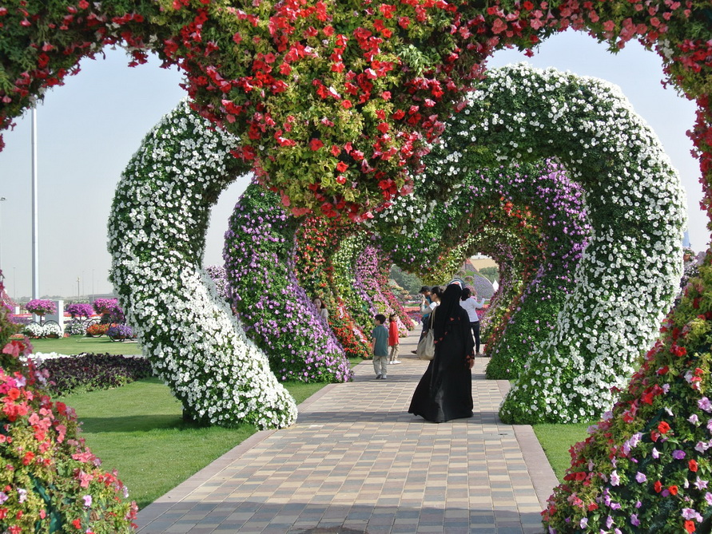
В дубайском парке цветов в основном использовали петунию.
Также композиции дополняли такие сорта, как герань, колеусы, календула и многие другие растения.

Slide 11
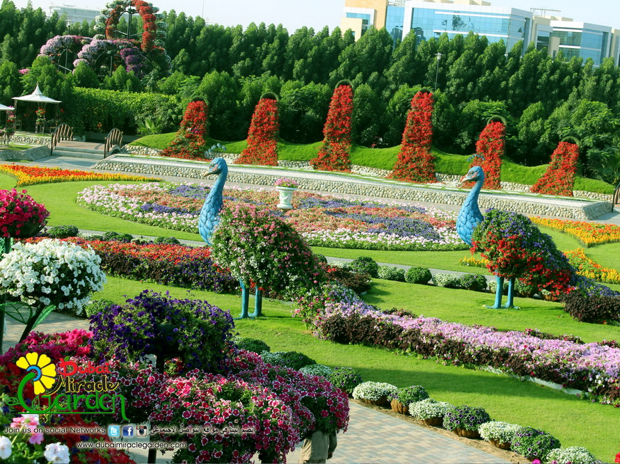
Изящно смотрятся цветочные павлины,
чьи хвосты пестрят
сотнями разноцветных петуний.

Slide 12
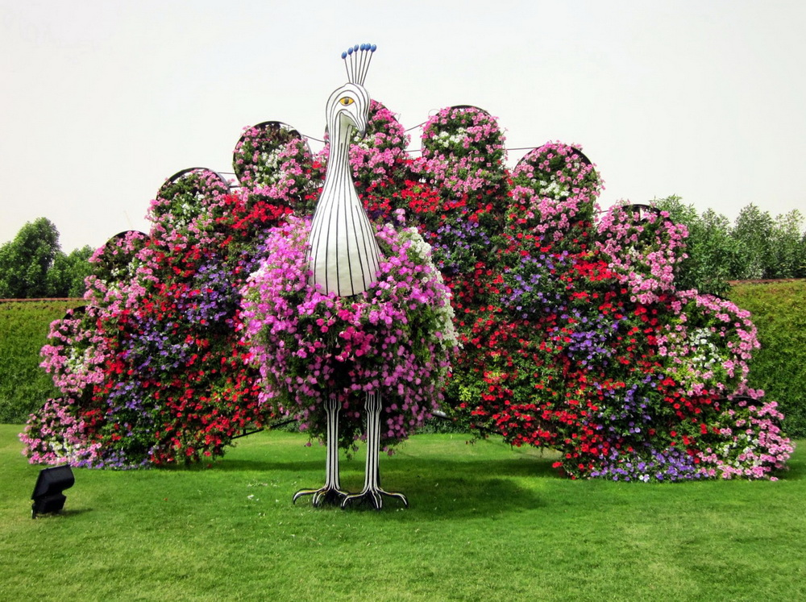
Вот некготорые сухие цифры, которые впечатляют куда больше самых изящных метафор и пышных слов: свыше 45 миллионов цветов, 72 тысячи квадратных метров общей площади, более 4 километров пешеходных дорожек.
И это
только
начало, ибо инфраструктура парка
постоянно совершенствуетсяа на подходе – запуск
еще
нескольких перспективных проектов.

Slide 13
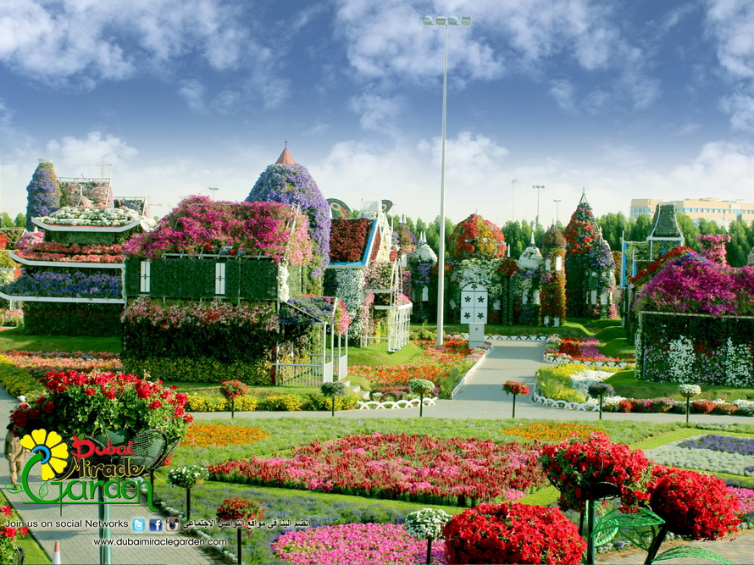
Посетители согут почувствовать аромат растений более чем из 200 стран. Посетителям разрешено потрогать, понюхать их и даже сделать свою собственную чашку чая из лекарственных цветов.

Slide 14
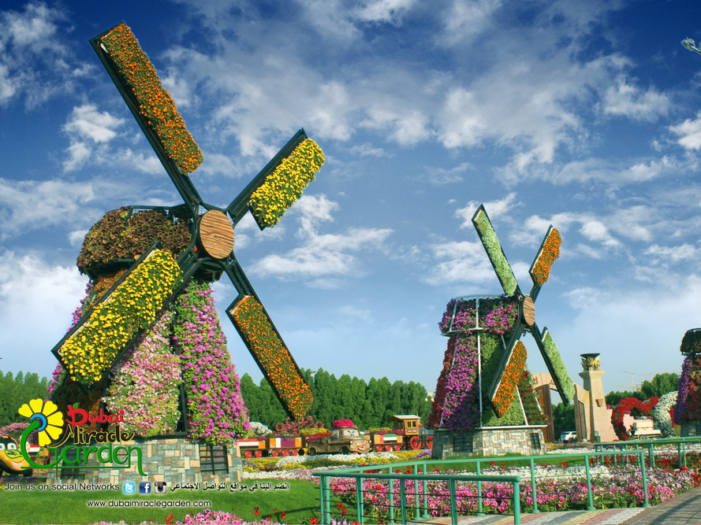
Длина пешеходных дорожек составляет более 4 тысяч метров, а живая стена цветов тянется по всему периметру, поднимаясь в высоту на 3 метра. Попадая в это буйство природных красок, напоенное ароматами и блистающее великолепием, путешественники буквально замирают от восхищения и красоты расстилающейся перед ними картины.

Slide 15
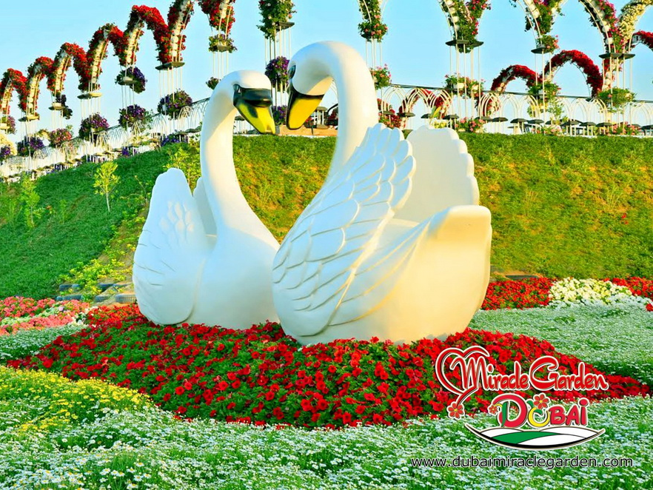
https://img-fotki.yandex.ru/get/5822/14124454.3eb/0_e0f52_78e380dc_orig.jpg
Открытие сада было приурочено к празднованию Дня всех влюбленных в 2013 году. Возможно в связи с этим, с момента основания чудо-сад в Дубае является одним из самых популярных мест для романтических свиданий на территории ОАЭ. Это место действительно неимоверно красиво и как нельзя лучше подходит для признания в любви или предложения руки и сердца.

Slide 16
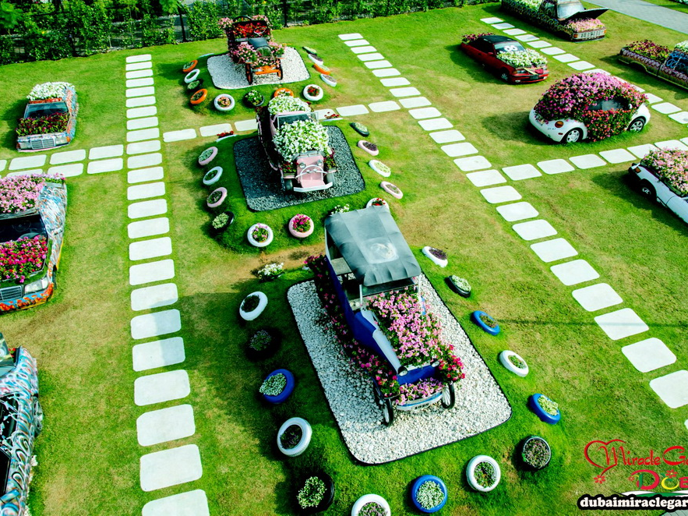
Огромные автомобили и фигурки любимых мультяшных героев, великолепные замки и роскошные клумбы – отсюда очень сложно увести ребятишек любого возраста, они с удовольствием бегают по тропинкам, играя в игры и наслаждаясь сочностью красок.

Slide 17
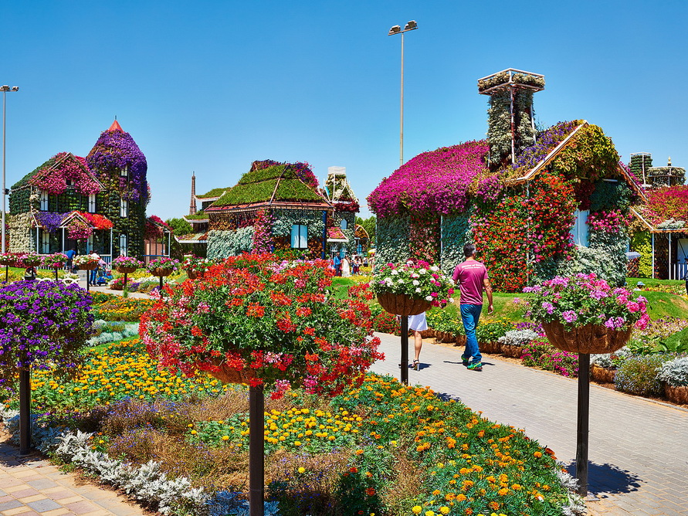
Отправляясь в парк, стоит помнить, что для гостей действуют довольно строгие правила: прогуливаться можно только по аллеям парка, ни в коем случае нельзя сидеть на траве и срывать цветы. Хотя разве могут подобные мысли возникнуть в этом райском уголке?

Slide 18
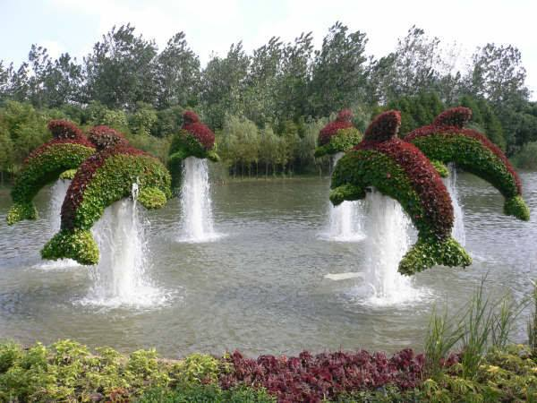
На территории парка есть прекрасная игровая площадка для детей от 4 до 14 лет, где они могут не только побегать, но и поиграть в видеоигры, магазин сувениров, посвященный не только цветам, но и бабочкам, а также несколько кафе и ресторанов.

Slide 19
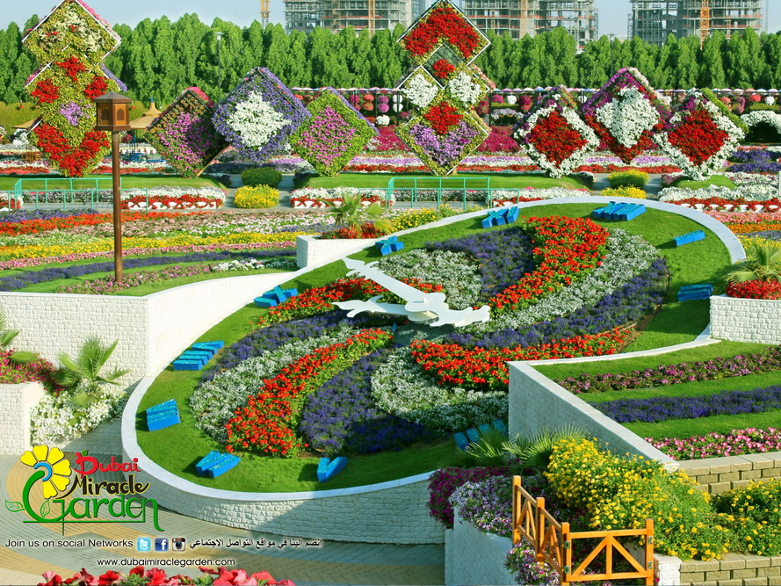
Это огромная клумба пятнадцати метров в диаметре, состоящая из живых цветов. Цветочное оформление часов будет меняться два раза в год, в зависимости от сезона. цветочные часы Дубая попали в книгу рекордов!

Slide 20
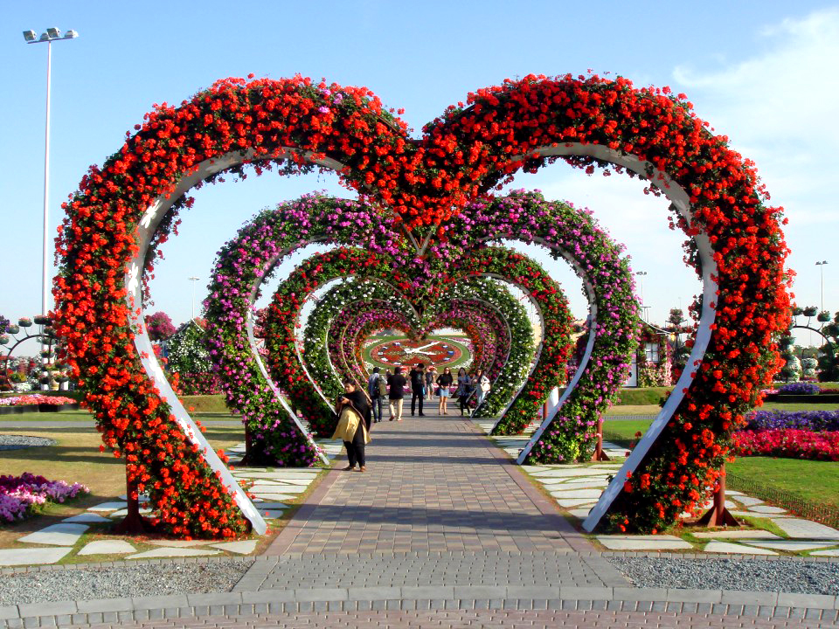
Самой большой популярностью у туристов пользуются арки в виде цветочных сердец.
Их семь штук, по количеству эмиратов.

Slide 21
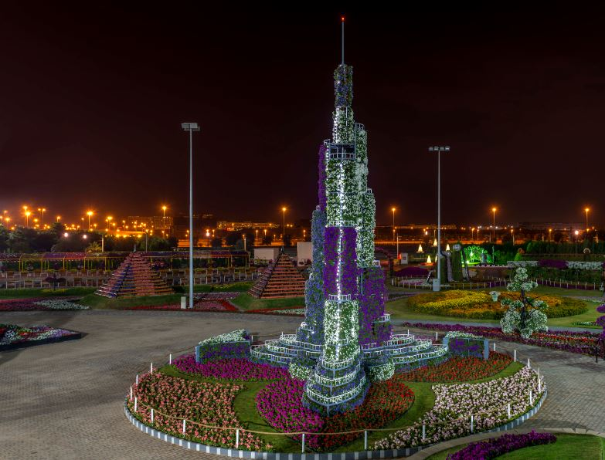
В год своего открытия Dubai Miracle Garden вошел в книгу рекордов Гиннеса за одну из своих главных достопримечательностей – цветочную стену высотой в три метра и протяженностью – 800. Вторую награду как самый большой вертикальный сад парк получил за цветочную пирамиду, выстой в десять метров.

Slide 22
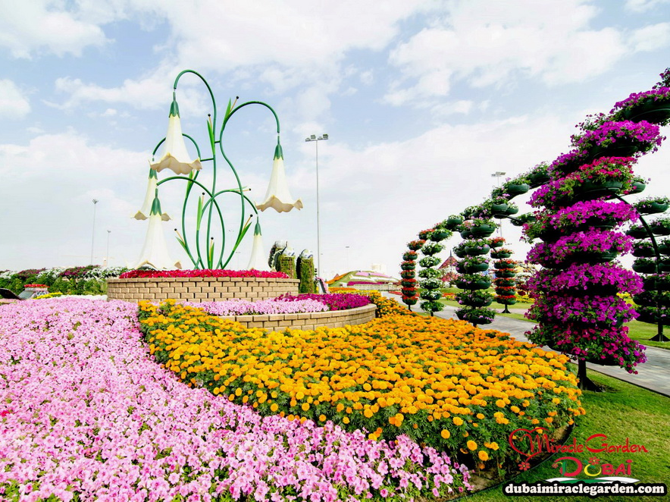
Dubai Miracle Garden открыт для посетителей с октября по май. В летние месяцы чудо-сад в Дубае не работает, поскольку в это время слишком уж жарко. Как правило, именно в это время, администрация сада занимается созданием новых уникальных достопримечательностей.

Slide 23
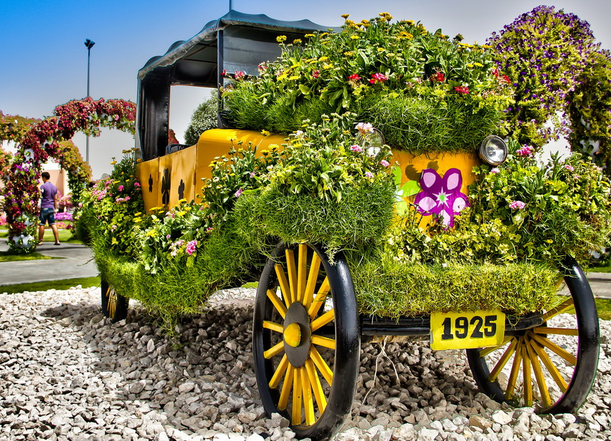
В дубайском
Чудо-саду нужно просто наслаждаться красотой цветов, впитывать их чудодейственную энергию и черпать вдохновение...

Slide 24
Приглашаю вас
вместе с туристами
прогуляться по Чудо-парку Дубая!

Slide 25
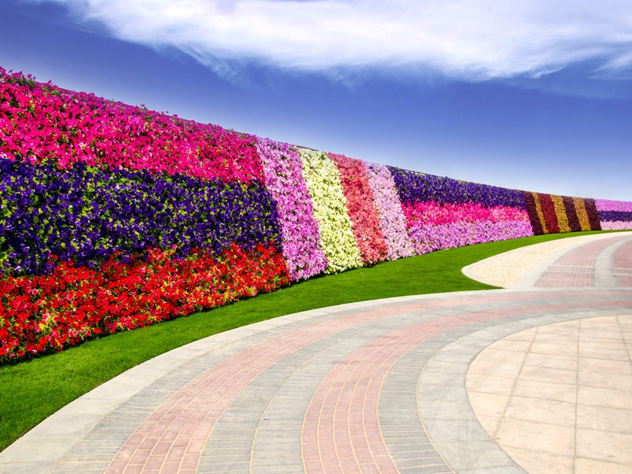
Источники
http://www.pro-rasteniya.ru/sadi-i-parki/sad-chudes-v-dubae-dubai-miracle-garden-samiy-bolshoy-tsvetochniy-park-mira
http://www.gardener.ru/gap/garden_guide/page5182.php?cat=1516
http://my-emirates.ru/index/miracle_garden_dubai/0-44
http://islam-today.ru/islam_v_mire/arabskij-mir-i-afrika/dubajskij-sad-cudes/
http://million.md/sad-chudes-v-dubae-buystvo-krasok-i-tor/
http://postomania.ru/post362497595/?upd

